Slide 1




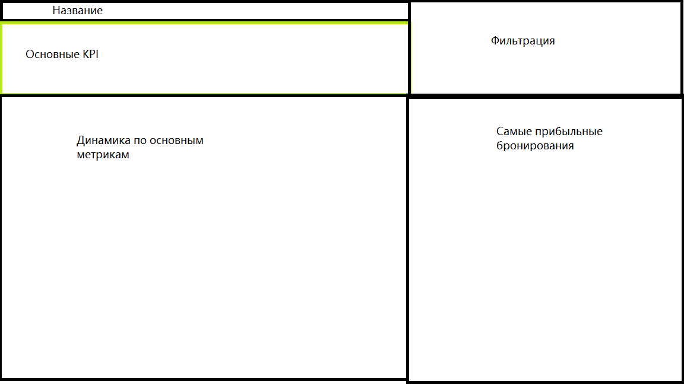

1. Команда
7. Вопрос → Формат
.
2. Понимание задачи
9. Тестирование и поддержка
3. Пользователи
Блок «Основные KPI». Фактоиды. Отражает основную информацию о состоянии бизнеса, показывает процентное отклонение в разрезе детализации WoW и MoM.
Блок фильтров. Обеспечивает фильтрацию по дате, отелю, каналу бронирования, типу комнаты. Также добавлена фильтрация по детализации – WoW или MoM.
Блок «Динамика по основным метрикам». 4 лайнчарта – разница во времени в процентах по сравнению с предыдущим периодом (неделей или месяцем), каждый отвечает за свою метрику.
Блок «Самые прибыльные бронирования». Таблица. Представлен в табличном варианте, показывает id самых прибыльных бронирований в разрезе по отелям.
Дашбордом будут пользоваться:
руководитель – осуществляет контроль за общим состоянием бизнеса,
менеджеры каналов бронирования – на основании анализа каналов бронирования ищут способы расширения каналов или закрытия существующих, в зависимости от выручки и заявок, которые они генерируют,
менеджеры отелей – на основании количества бронирований и выручки по отелям принимают решение о дополнительных инвестициях в них или о поиске отелей похожего типа.
Ильичева Светлана
Сбор требований, построение дашборда, тестирование
Karpov.Inn
Сбор и предоставление данных, тестирование, заказчик
Подразделение занимается работой с предоставляемыми отелями, поиском инвестиций в них и улучшениями вариантов их бронирования.
Менеджер отвечает за открытие/закрытие новых отелей, анализ заполняемости текущих, оптимизацию их бронирования. Руководитель осуществляет контроль за показателями менеджеров.
Необходим общий дашборд, который показывал бы общее состояние метрик по отелям и каналам бронирования, а также список прибыльных бронирований.
В настоящее время приходится еженедельно вручную извлекать данные из базы данных и компилировать их для еженедельных собраний.
Разработать дашборд необходимо до 11 сентября 2024 года.
Проверяем, закрыты ли все вопросы и учтены ли требования из пункта 5.
Показываем дашборд заказчику (руководителю, ) – наблюдаем за тем, как они дашбордом пользуются, легко ли ориентироваться в дашборде и проводить анализ.
ОС будем собирать устно и в чате в телеграме (сообщения, опросы).
6. Данные
Данные представлены в файле Hospitality.csv. Структура данных описана на слайде ниже.
4. Контекст и формат взаимодействия
Дашбордом будут пользоваться:
каждую неделю по понедельникам для отслеживания основных метрик как «health check»,
раз в месяц для стратегического планирования.
8. Макет
5. Вопросы и Бизнес-решения
1. Состояние основных метрик (выручка от бронирований, количество бронирований, средняя стоимость номеров, среднее время пребывания) и отклонения неделя к неделе и месяц к месяцу по отелям и каналам бронирования.
2. Фильтрация на весь дашборд по дате (date), отелю (property) и типу комнаты (room_type) и каналу бронирования.
3. Какие бронирования по отелям являются самыми прибыльными? Необходима основная информация по этим бронированиям – id и канал бронирования, количество дней пребывания, средняя стоимость за номер и т.д.
После просмотра дашборда принимается решение о состоянии каждого отеля и необходимости плотной работы с ним: рекламные кампании, анализ удовлетворенности посетителей в них для более детального анализа. При анализе каналов делаются выводы о необходимости подключений большего количества тревел-агентств или собственных расширении колл-центров.

Slide 2
Структура данных:
avg_room_rate: средняя стоимость номера в $ (числовое значение);
reservation_id: идентификатор бронирования (уникальный идентификатор);
date: дата записи (дата);
check_in_date: дата заезда (дата и время);
property: отель (текстовое значение);
booking_channel: канал бронирования (текстовое значение);
stay_duration: длительность пребывания (числовое значение, например, количество дней);
adults: количество взрослых гостей (целое число);
children: количество детей (целое число);
room_type: тип комнаты (текстовое значение);
special_requests_flag: флаг особых запросов (логическое значение, например, true/false);
reservation_status: статус бронирования (текстовое значение);
advanced_booking: флаг продвинутого бронирования (логическое значение, например, true/false);
rate_type: тип тарифа (текстовое значение).

